Slide 1


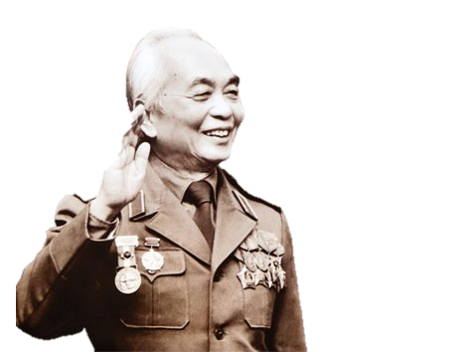
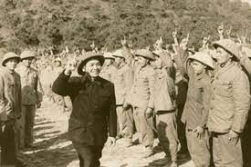

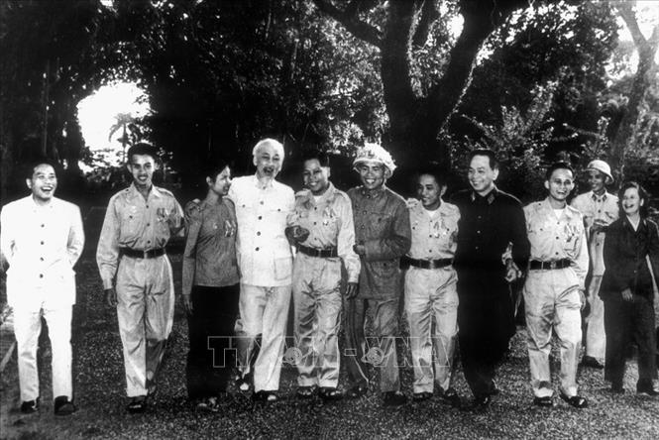
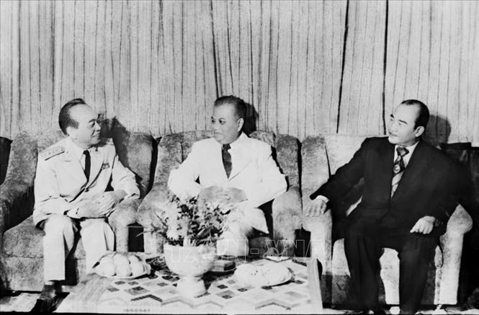
Để ca ngợi vị tướng lỗi lạc nhất của các thời đại Võ Nguyên Giáp, hôm nay thư viện trường THCS Yên Viên trân trọng giới thiệu tới thầy cô và các bạn cuốn sách: “Đường lối chiến tranh nhân dân trong tư duy quân sự Võ Nguyên Giáp của tác giả Đông Phương

Slide 2
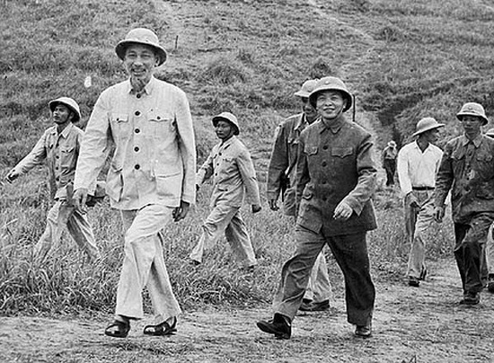
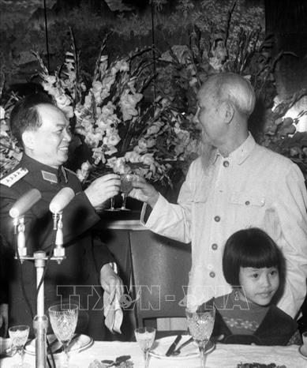
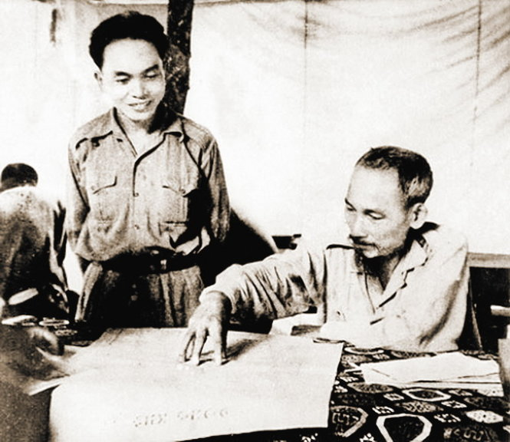
GIỚI THIỆU SÁCH THÁNG 12 NĂM HỌC 2023-2024
Nội dung
1-Đại tướng Võ Nguyên Giáp – người “anh cả” của Quân đội nhân dân Việt Nam
UBND NHÂN DÂN HUYỆN GIA LÂM
Trường THCS Yên Viên
Cuốn sách GT: ĐƯỜNG LỐI CHIẾN TRANH NHÂN DÂN TRONG TƯ DUY QUÂN SỰ VÕ NGUYÊN GIÁP Tác Giả:Đông Phương Ngày giới thiệu : 18/12/2023

Slide 3
Nội dung
1-Đại tướng Võ Nguyên Giáp - người “anh cả” của Quân đội nhân dân Việt Nam
2-Đại tướng Võ Nguyên Giáp “tư lệnh của các tư lệnh” -Vũ trang quần chúng cách mạng, xây dựng Quân đội nhân dân “Binh Thư” thời đại Hồ Chí Minh
3-Đại tướng Võ Nguyên Giáp với chữ “nhân”
4-Đại tướng Võ Nguyên Giáp với tư duy chiến lược về chiến tranh nhân dân
5-Nghệ thuật quân sự Võ Nguyên Giáp

Slide 4
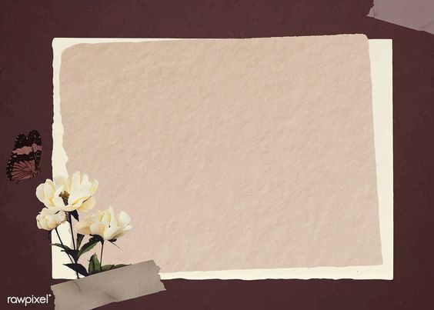
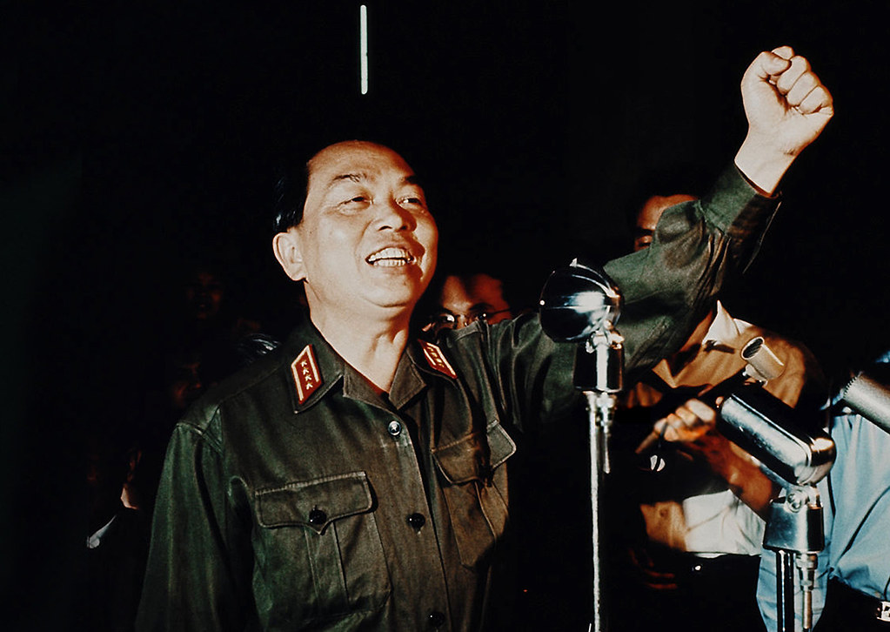
“Đường lối chiến tranh nhân dân trong tư duy quân sự Võ Nguyên Giáp” là cuốn tiểu thuyết lịch sử của tác giả Đông Phương được nhà xuất bản Dân Trí tuyển chọn.

Slide 5
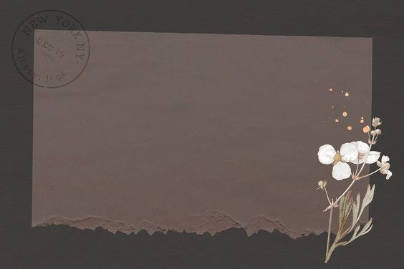
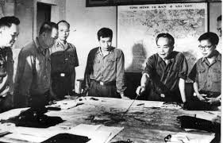

Cuốn sách nói về sự tư duy và tư tưởng của Đại tướng Võ Nguyên Giáp. Nói về đường lối giúp cho toàn nhân dân được chiến thắng trong kháng chiến chống Pháp. Sự quyết tâm giành thắng lợi đến những hơi thở cuối cùng chứ nhất định không chịu cúi đầu quỳ gối trước kẻ xâm lăng.

Slide 6

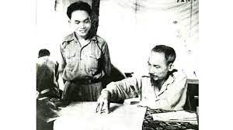
Bên cạnh đó là việc tác giả nói về cách mà đại tướng Võ Nguyên Giáp chỉ đạo và dẫn lối cho nhân dân cách tấn công vào Điện Biên Phủ. Chỉ ra văn hoá quân sự và nói lên rằng ông là học trò kiệt xuất của Chủ Tịch Hồ Chí Minh

Slide 7
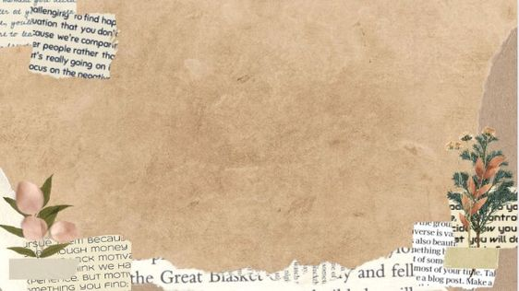
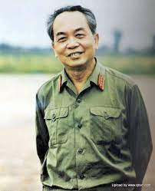
Cuốn sách được viết trên câu chuyện có thật được tác giả viết lại hết sức tự hào vì nước mình có một vị tướng tài giỏi như vậy, được quân đội nhân dân gọi là anh cả vì ông tài giỏi và có lòng yêu nước

Slide 8

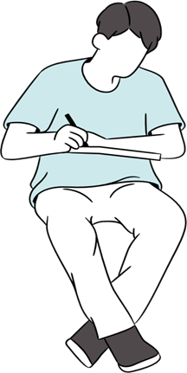
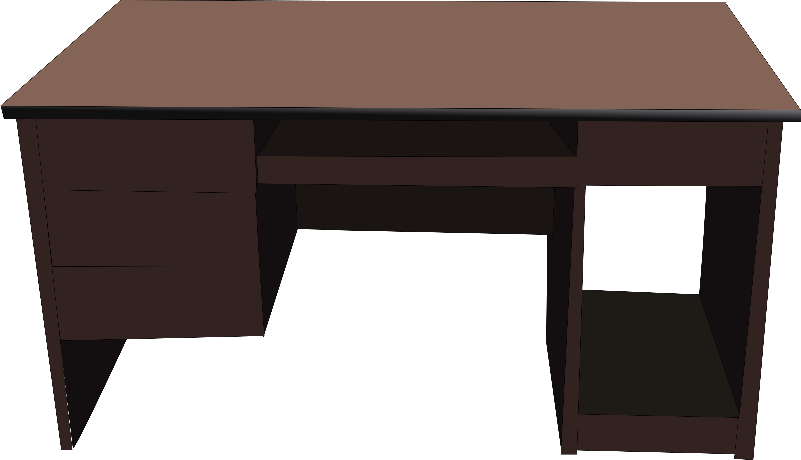
Cuốn sách này góp phần tạo nên niềm tự hào về con người đã lãnh Việt Nam và có tính giáo dục cho các thế hệ tương lai sau này

Slide 9

CẢM ƠN THẦY CÔ VÀ CÁC BẠN ĐÃ THEO DÕI

